Slide 1
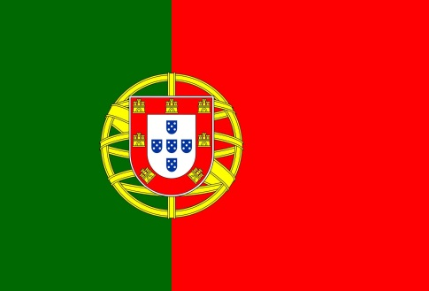
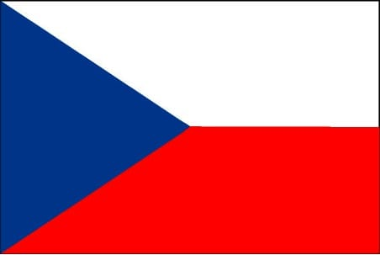
Erasmus+ KA 122 Seasonal@Glocal Mobilità per l'apprendimento individuale FINANZIATO DALLA COMUNITA' EUROPEA CODICE PROGETTO: 2021-1-IT02-KA122-SCH-000013562
Italia, Portogallo, Repubblica Ceca
Gli inni nazionali
a cura dei docenti di Strumento Musicale e di Musica

Slide 2
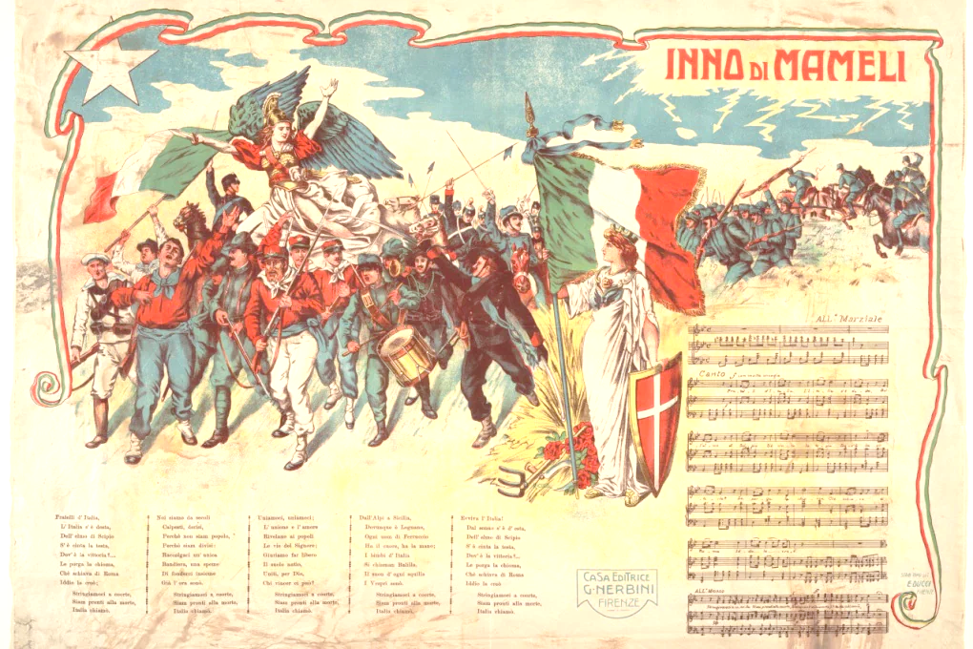
Il Canto degli Italiani
Il Canto degli Italiani conosciuto anche come Fratelli d'Italia, Inno di Mameli, Canto nazionale o Inno d'Italia, è un canto risorgimentale scritto da Goffredo Mameli e musicato da Michele Novaro nel 1847, inno nazionale della Repubblica Italiana.
Per legge, è prescritto l'insegnamento dell'inno nelle scuole. Ecco un modo simpatico per impararlo per intero (come molto raramente lo si ascolta), eseguito dal Piccolo coro dell'Antoniano https://www.youtube.com/watch?v=2roBLpfJCGA
Una curiosità: qualche anno fa fece molto scalpore un altro coro di bambini che, durante la cerimonia di apertura di Expo 2015, cambiò il finale del ritornello dell'inno di Mameli: la strofa, da “siam pronti alla morte”, divenne "siam pronti alla vita, l'Italia chiamò".

Slide 3
A Portuguesa
“A Portuguesa” (che in italiano significa letteralmente “La portoghese”) è l’inno nazionale del Portogallo: è stato adottato ufficialmente come inno nazionale nel 1911, in corrispondenza della nascita della Repubblica. La sua composizione risale all’ultimo decennio del 19esimo secolo: il testo è stato scritto da Henrique Lopes de Mendonça, la partitura da Alfredo Keil.

Slide 4
Kde domov můj
L’inno nazionale della Repubblica Ceca è Kde domov muj?, in italiano “Dov’è la mia casa?”. Prima della divisione dalla Slovacchia, l’inno Ceco formava la prima parte di quello della vecchia Cecoslovacchia, mentre l’attuale inno slovacco era la seconda. La sua musica fu scritta dal compositore František Škroup (1801-1862) e dal drammaturgo Josef Kajetán Tyl (1808-1856) come parte dell'operetta Fidlovačka aneb žádný hněv a žádná rvačka (Fidlovačka, ovvero niente rabbia e niente lotta).

Slide 5
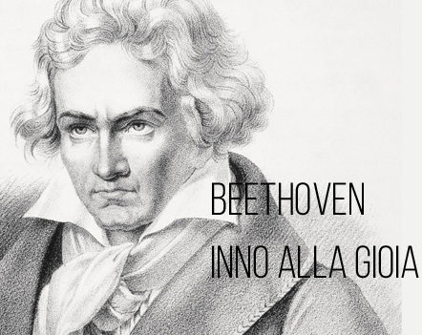
«Inno alla Gioia» Inno europeo
L'inno fu adottato nel 1972 dal Consiglio d'Europa, in quanto "senza parole, con il linguaggio universale della musica, questo inno esprime gli ideali di libertà, pace e solidarietà perseguiti dall'Europa". Questa vicenda nasconde una storia ambigua: in origine, nell'anno 1971, venne bandito un concorso per l'inno europeo. Ad un certo punto nella vicenda si inserì Karajan, proponendo la musica di Beethoven, il che sottintendeva che con la sua Filarmonica di Berlino si sarebbero potute realizzare incisioni discografiche. Il Consiglio d'Europa, venuto a conoscenza della proposta, considerando anche l'oggettiva difficoltà di giudicare più di 2.000 partiture e visti i nomi celebri di Beethoven, Karajan e dell'Orchestra berlinese, annullò il concorso ed aderì alla proposta.

